Slide 1
Métodos de búsqueda
Grupo 12 - Sistemas de Inteligencia Artificial Romain Thibaut Marie Latron Kevin Chidiac Ramiro Hernán Olivera Fedi Alan Arturo Hernández Gutiérrez

Slide 2
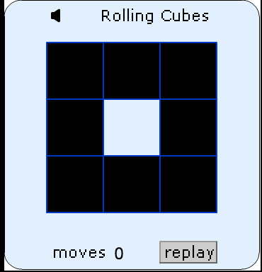

El juego
El juego Rolling Cubes consiste de un tablero cuadrado de 9 casilleros y 8 piezas. El objetivo es rotar todas las piezas negras haciéndolas girar sobre el espacio vacío, hasta que todos muestren la cara blanca.

Slide 3
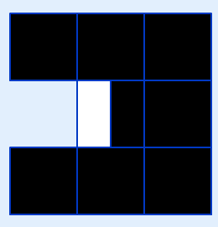
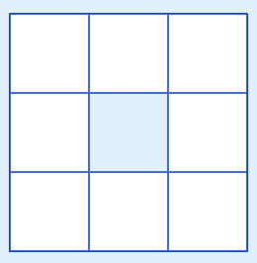
El juego
Estado inicial
Estado intermedio
Estado objetivo

Slide 4
Definición del problema
01
Estado inicial. Tablero con 8 piezas mostrando su cara negra, sin pieza en el casillero del medio.
02
Conjunto de posibles acciones. Dado un estado se puede rotar cualquier pieza que cumpla con la condición de que comparta uno de sus lados con el casillero vacío.
03
Modelo de transición. Mover una pieza sobre el casillero vacío genera un estado en el que la posición en la que se encontraba ahora está vacía, y la posición que estaba vacía ahora contiene una rotación de la pieza movida.
04
Condición de solución. Un estado es solución si todas las piezas del tablero son blancas.

Slide 5
Representación del problema: Estado
Cubo. Modelo representativo de cada pieza, compuesto únicamente por el color de su cara visible.
Tablero. Lista de Cubos, representando la posición de cada cubo en el tablero.
Casillero vacío. Índice del casillero vacío en el tablero. El casillero vacío se modeló como una pieza más, cuyo color es EMPTY.
Reglas. Lista de reglas permitidas para el tablero de este estado.

Slide 6
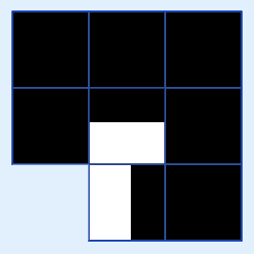
Representación del problema: Reglas
Reglas: Se representan todos los movimientos posibles para las piezas adyacentes al casillero vacío (4 movimientos). Pero las rotaciones permitidas se restringen de acuerdo a la posición del mismo. Hay entonces 4 reglas por estado.

Slide 7
Representación del problema: Transición
Al aplicar una regla a un nodo (estado), se obtiene un nuevo nodo con una copia del tablero con la regla aplicada. De esta manera, el modelo de transición, aunque dependiente de la regla, puede describirse como:
Ubicar en la posición de la pieza afectada por la regla una pieza vacía
Ubicar en la posición de la pieza vacía una rotación de la pieza afectada con la regla, de acuerdo a una tabla de rotaciones

Slide 8
Representación del problema: Terminación
Se define como la condición de terminación a la siguiente premisa:
Siendo el estado uno válido, todos los cubos son de color blanco, salvo uno que es vacío.
Si la condición se cumple, hemos encontrado una solución al problema planteado.

Slide 9
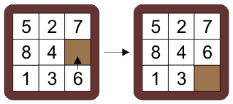
Reducción a N-Puzzle
Para comenzar a abordar el problema de la definición de funciones de costos y de heurísticas, buscamos soluciones a problemas similares.
El N-Puzzle era un buen candidato para la reducción del problema de Rolling Cubes. Si bien no se logró la reducción, las heurísticas utilizadas para este juego sirvieron de inspiración para el nuestro.
N-Puzzle

Slide 10
Algoritmos de búsqueda
Algoritmos no informados
BFS
DFS
Iterative Deepening
Algoritmos informados
A*
Greedy search

Slide 11
Función de costos
Se utilizará como función de costos una función que incrementará en una unidad con cada regla aplicada. Es decir, utilizando los conceptos del juego Rolling Cubes, la cantidad de movimientos.

Slide 12
Heurísticas: Cubos negros
Surge a través de la idea de representar al objetivo del juego como la minimización de la cantidad de piezas con cara negra en el tablero.
Se define la heurística como:
h(n) = 2 ⨯ ∑ cubos con cara negra + ∑ cubos con media cara negra
La heurística es bastante básica y no brinda mucha información sobre el juego, por lo que no es muy efectiva para los métodos de búsqueda informados. Esta heurística es admisible
Escribe aquí tu texto
Escribe aquí tu texto
Escribe aquí tu texto
Escribe aquí tu texto
Notes:
Es similar a la Distancia de Hamming: el número de fichas que no están en su lugar. Del N-Puzzle

Slide 13
Heurísticas: Mejorada
Si bien la última heurística es buena, demora demasiado tiempo y es por lo tanto muy ineficiente por ser demasiado aproximativa.
Para este heurística se tuvo en cuenta un conjunto de casos especiales. Por ejemplo, si tenemos un cubo en un borde que no puede ser rotado a blanco en un solo paso, notamos que la cantidad mínima de movimientos era de 12 aplicaciones de reglas, y desplazandolo 4 veces. Repitiendo este mecanismo para cada cubo, y teniendo en cuenta el color y la posición de cada cubo, tomamos el valor máximo como aproximación.
La heurística representa mucho mejor el estado del juego, por lo que se esperan buenos resultados. Esta heurística es admisible.
Notes:
Distancia Manhattan: la suma de las distancias desde la posición actual de cada ficha hasta su posición original.

Slide 14
Resultados
La siguiente tabla resume los resultados obtenidos de la ejecución de los diferentes métodos de búsqueda con las diferentes heurísticas.
Algoritmo | Profundidad | Estados generados | Nodos frontera | Nodos expandidos | Tiempo
DFS | 112564 | 642721 | 410 | 642411 | ~218 min
BFS | 97416 | 1970942 | 10526 | 1981468 | ~360 min
ID | 112564 | 18415965 | 50349 | 18415965 | ~850 min
Greedy H1 | 160356 | 166563 | 0 | 166563 | ~144 min
Greedy H2 | 13385 | 13637 | 0 | 13637 | ~2 min
A* H1 | 36 | 1354536 | 425696 | 928840 | ~450 min
A* H2 | 36 | 526354 | 154268 | 372086 | ~200 min

Slide 15
Conclusiones
01
La representación del problema es muy importante para el ahorro de memoria. La explosión combinatoria de la cantidad de estados en el game tree fuerzan a la optimización de la representación con respecto al espacio. Pudimos haber utilizado una representación con “Versionado de cambios”.
02
Las diferentes heurísticas brindan mayor o menor información sobre el problema. Es muy relevante encontrar buenas heurísticas para poder alcanzar una buena solución.
03
Los algoritmos de búsqueda no informados no dan buenos resultados ya que exploran una gran cantidad de nodos. Los informados son mucho más eficientes a este respecto. A* tarda mucho más ya que busca el camino óptimo.
04
El juego Rolling Cubes presenta dificultades a la hora de generar buenas heurísticas.

Slide 16
¡Gracias!

